Slide 1



Title
Université Cadi Ayyad
Ecole Nationale des Sciences Appliquées de Safi
Département Génie Informatique
Filière : Génie Aéronautique et Technologie de l’Espace
2ème Année du Cycle Ingénieur
Présentation sur :
Etude des performances de combustion dans
une chambre de combustion
Subtitle
Réalisé par :
IBRAHIMI Fatimzohra
BENWADIH Ihssan
LAZAAR AROUN Oussama
Encadré par :
M.OUKKAROUCH Mohamed

Slide 2
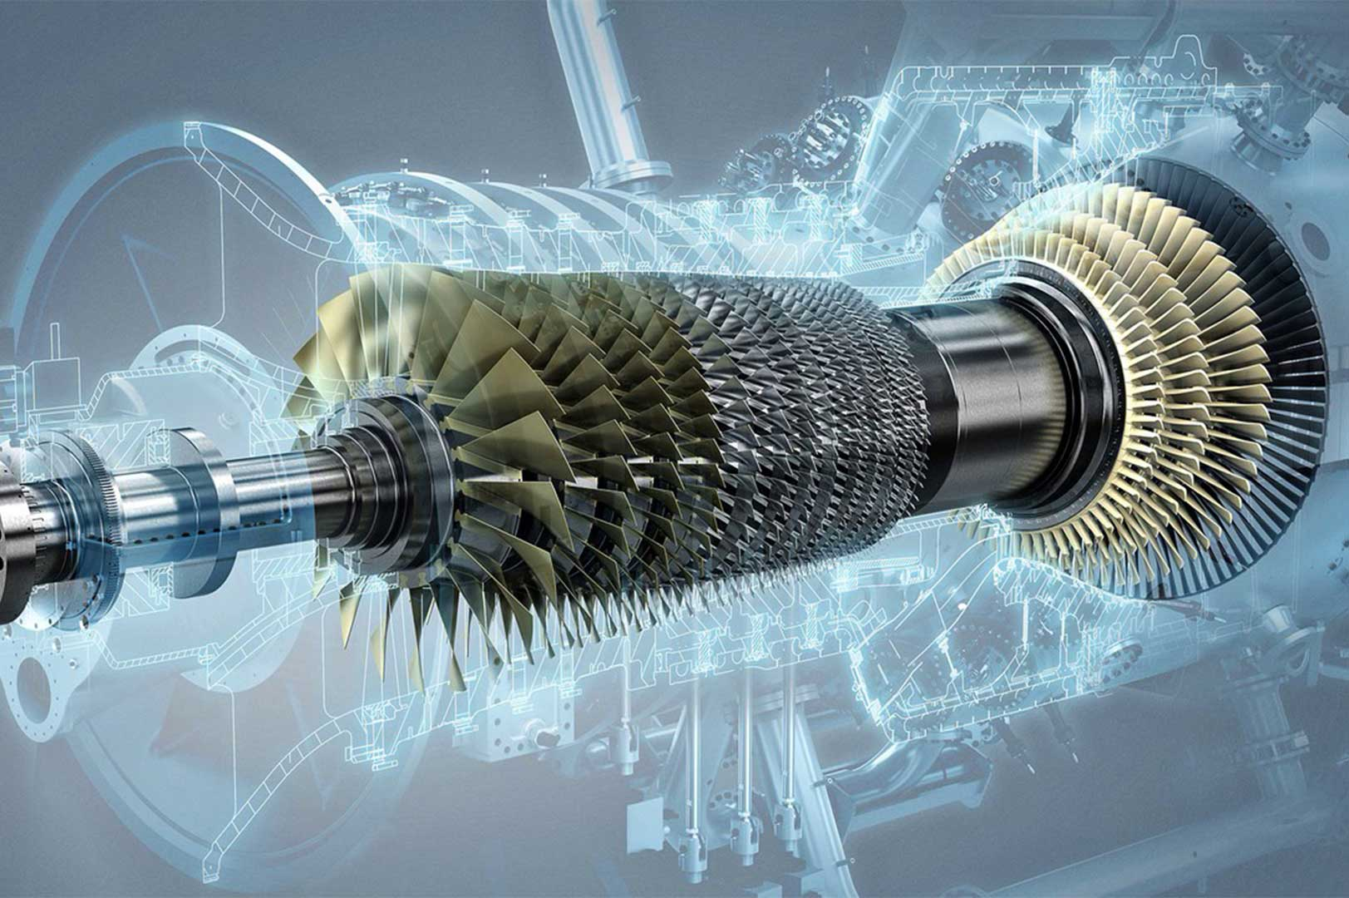
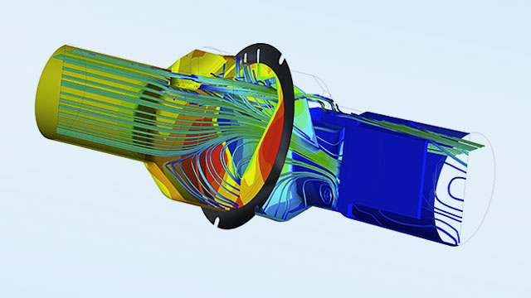
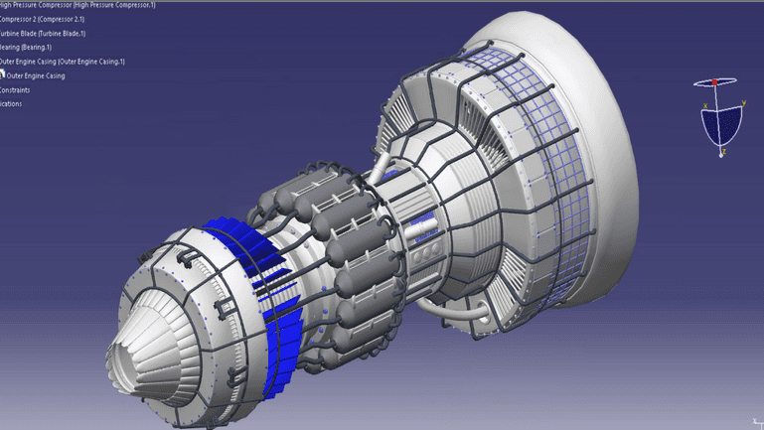
Sommaire :
Partie I : Introduction générale :
Moteur à réaction.
Combustion.
Comparaison des combustions entre les moteurs à réaction.
Partie II : Etude des performance de la chambre de combustion :
Distribution de la température.
Distribution de la pression.
Distribution de la turbulance.
Distribution du mélange air carburant.
Distribution de la vitesse du gaz.
Efficacité de combustion.
Partie III : Simulation des performances sur ANSYS FLUENT.

Slide 3
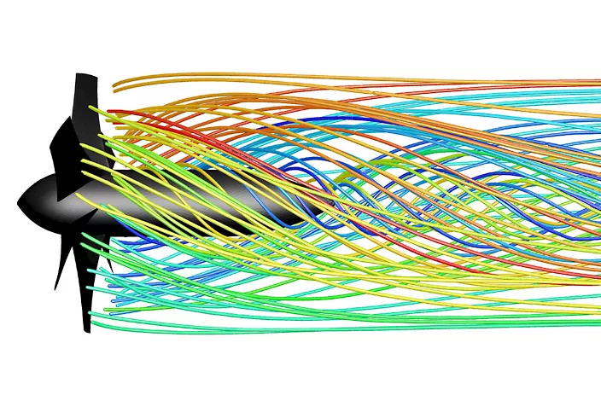
Topic One
Subtitle
Partie I : Introduction générale

Slide 4
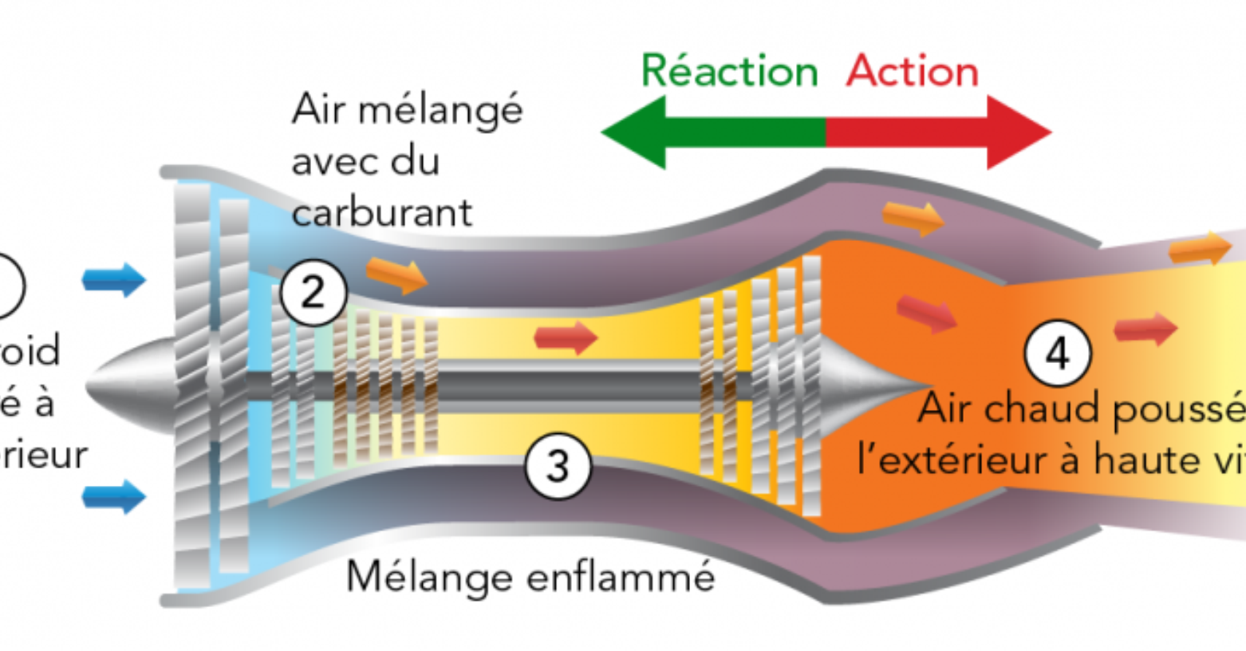
C’est quoi un moteur à réaction ?
Un moteur à réaction est un moteur destiné à la propulsion d'un véhicule etreposant sur la projection d'un gaz à grande vitesse vers l'arrière
Il fonctionne par la 3émé loi de Newton (action-réaction)

Slide 5
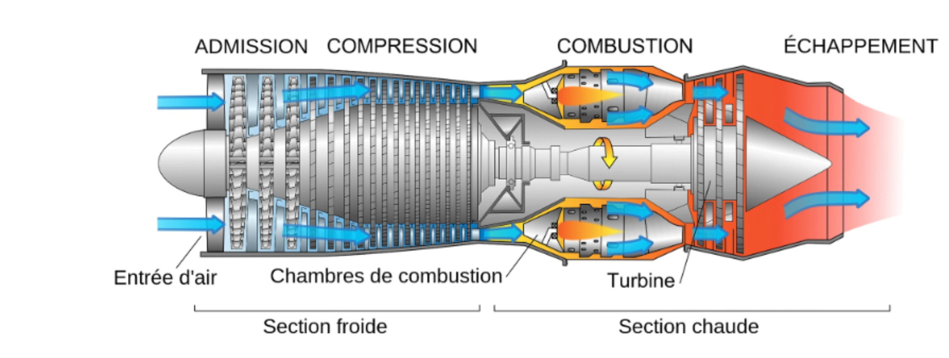
Composition d’un moteur à réaction

Slide 6
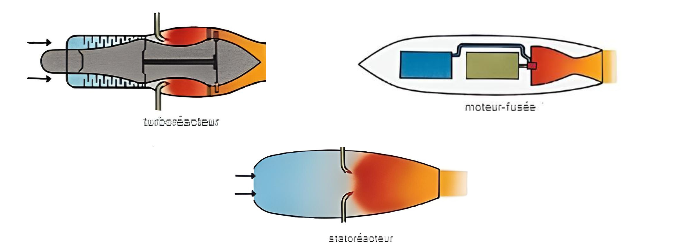
Différents types de propulseurs

Slide 7
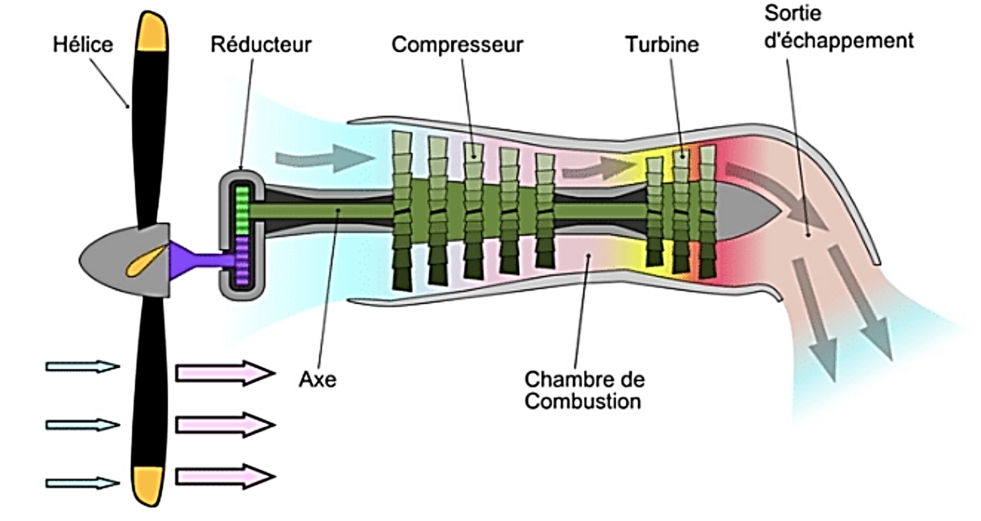
Moteurs fournissant l’énergie à un organe propulsif ( l’hélice)
Le turbopropulseur est l’association d’un réacteur et d’une hélice propulsive ou de pales d’hélicoptère

Slide 8

C ‘est quoi la combustion ?
Definition de la combustion
La combustion désigne une réaction chimique évoluant rapidement, accompagnée d’émission lumineuse et d’un important dégagement de chaleur

Slide 9
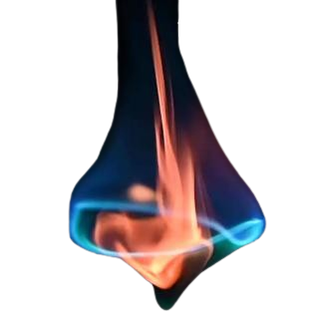
C ‘est quoi la combustion ?
Production de la combustion
Une combustion ne peut se produire que si l'on réunit trois éléments que l’on nomme de façon symbolique le triangle du feu.
Combustible comburant énergie d’activation

Slide 10
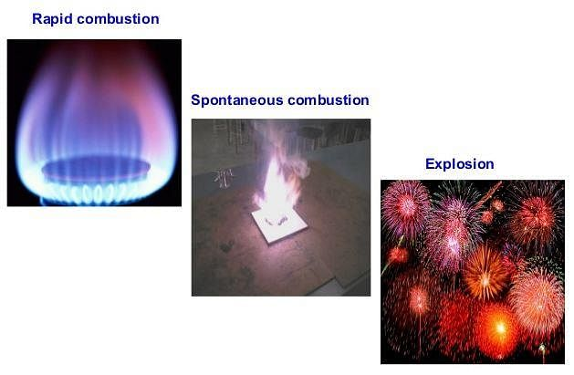
Types de combustion
Combustion rapide
Combustion spontanée
Type de la combustion
Explosion
Combustion rapide
Complète
Incomplète
Rapide
Lente
Turbulente

Slide 11
Types de combustion
Combustion rapide
Combustion spontanée
Type de la combustion des moteurs
Explosion
Combustion rapide
Combustion interne
Exemple : Moteurs à essence, moteurs diesel, turbines à gaz.
Combustion externe
Exemple : Chaudières, générateurs de vapeur, centrales thermiques

Slide 12
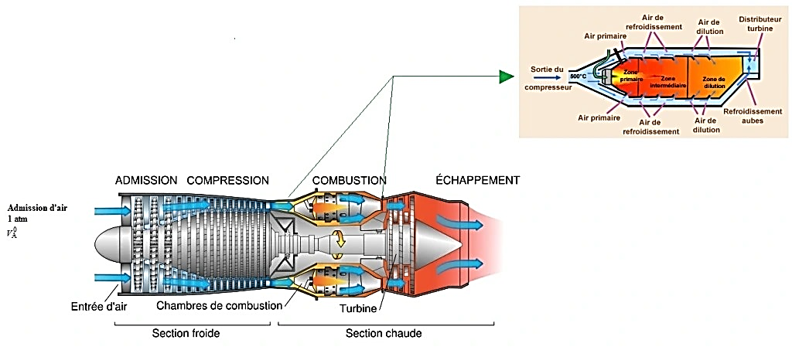
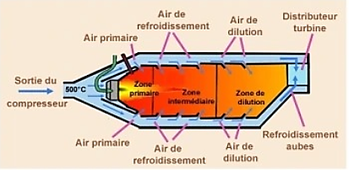
C’est quoi la chambre de combustion ?
Definition de la chambre de combustion
La chambre de combustion est un élément essentiel de la turbine à gaz, elle est normalement construite en alliage réfractaire.

Slide 13
C’est quoi la chambre de combustion ?
Caractéristique de la chambre de combustion
Assurer une combustion complète du combustible
Minimiser la perte de charge
Assurer une bonne stabilité de la température d'entrée turbine
Occuper un volume aussi réduit que possible tout en permettant un bon refroidissement des parois

Slide 14
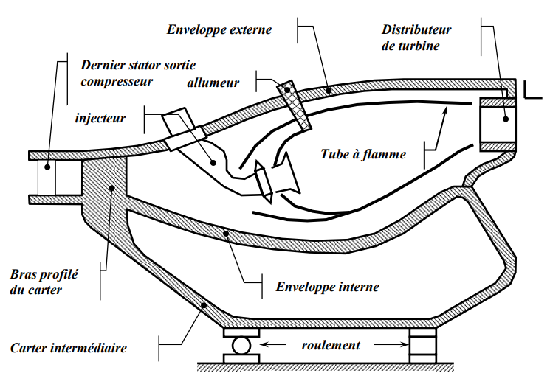
Type de chambre de combustion :
Composant d’une chambre de combustion
Un ou plusieurs tube à flamme.
Dispositif d’allumage
Carter intermédiaire.
Roulements
Une enveloppe externe et une enveloppe interne..
Système d’injection carburant et un système de mélange air / carburant.

Slide 15
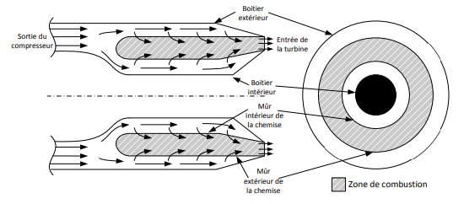
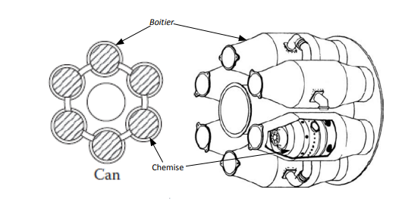
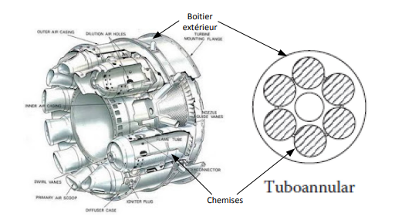
Type de chambre de combustion :
Type de chambre de combustion :
Chambre annulaire.
Chambre tuboannulaire
Chambre tubulaire

Slide 16
Processus de combustion
Admission d’air
L’entrée de l’air compressé par le compresseur à la chambre de combustion
Injection de carburant
Injection du carburant, le mélange d’air comprimé et du carburant crée un mélange inflammable
Allumage
La phase de combustion débute suite à l'allumage provoqué par l'inflammation du mélange.
Expansion des gazs
Echappement
Les gaz d'échappement, maintenant à haute vitesse, sont expulsés à l'arrière du moteur à travers la tuyère
Les produits de combustion résultants subissent une expansion rapide à travers la turbine. Cette expansion entraîne la rotation de la turbine.

Slide 17
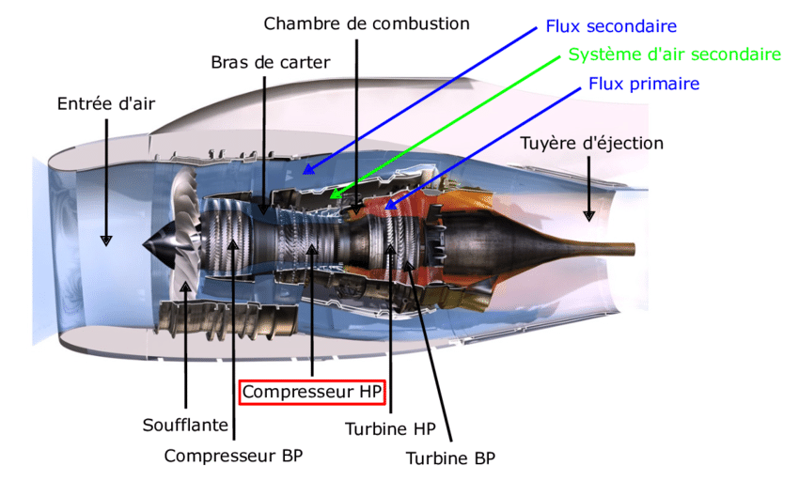
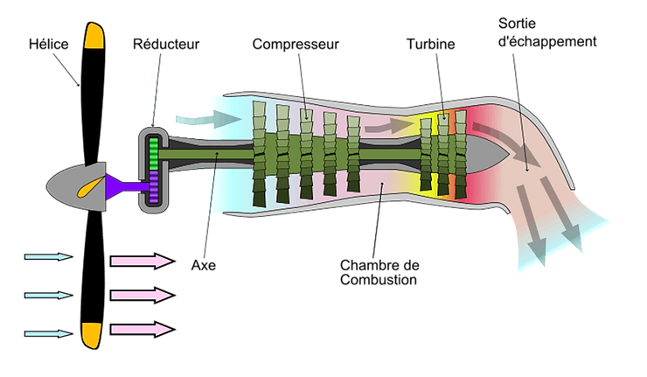
Comparaison des combustions entre les moteurs à réaction
Turboréacteur
Turbopropulseur
Comparaison : Chaque type de moteur à réaction a des variations spécifiques de combustion en fonction de son objectif principal et de la manière dont il génère la poussée nécessaire.

Slide 18
Topic One
Subtitle
Partie II : Etude des performance de la chambre de combustion

Slide 19
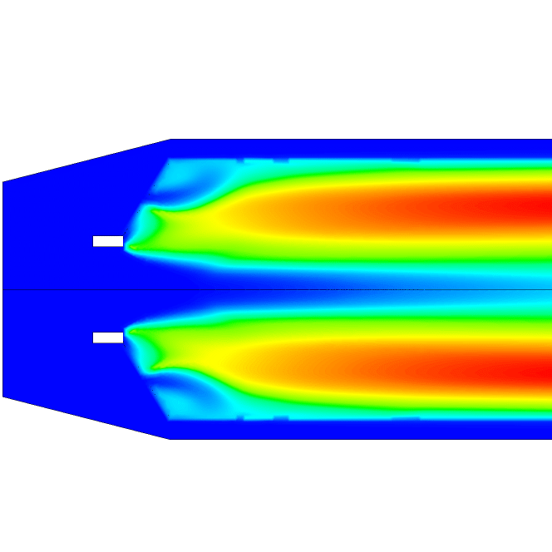
Distribution de la température
Assurer une combustion complète du carburant.
Poser des défis en termes de matériaux de construction.

Slide 20
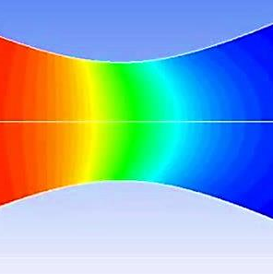
Distribution de la pression
Contribuer à propulser les gaz brûlés à travers la tuyère à des vitesses élevées
Générer la poussé nécessaire pour propulser le moteur

Slide 21
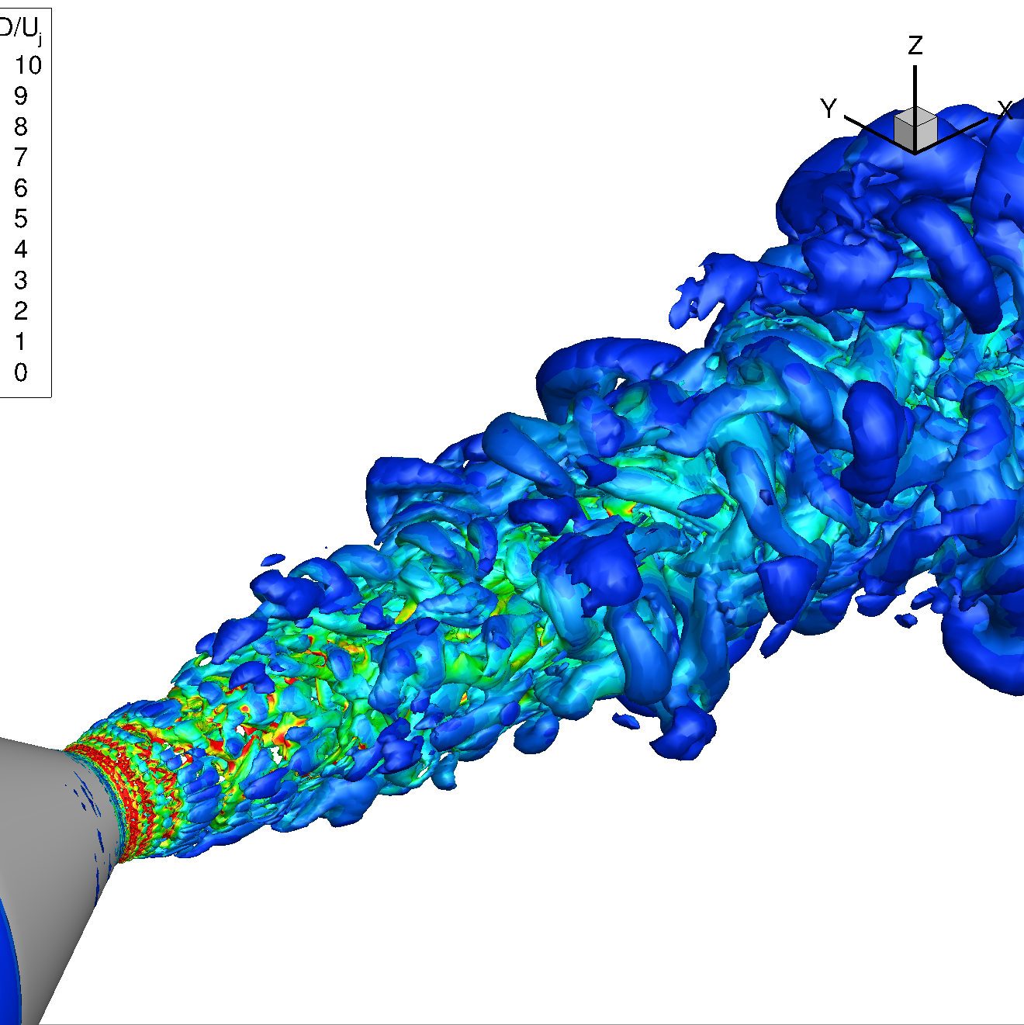
Distribution de la turbulance
Le caractère turbulent du mélange en terme d’écoulement participe à la propagation de la flamme.
Des grilles de turbulence sont disposées autour des l’injecteurs pour brasser et homogéniser le mélange
Les turbulences génerent des pertes de charges qui peuvent perturber le fonctionnement de la chambre

Slide 22
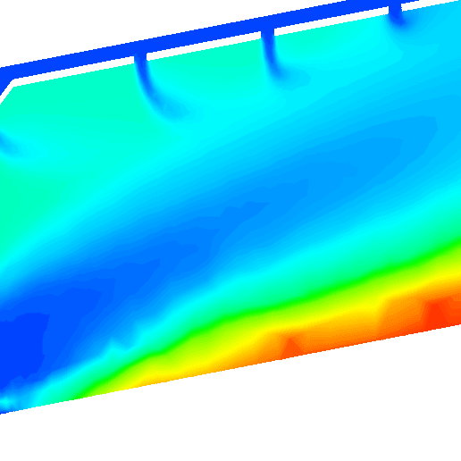
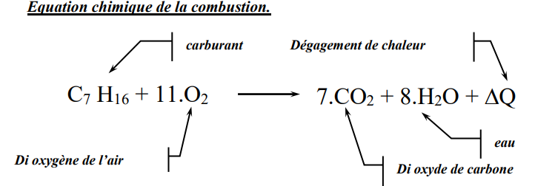
Distribution du mélange air carburant
Quelques aspects clés liés à la performance de cette distribution :
Homogénéité du Mélange.
Contrôle Précis.
Éviter les Zones de Pauvreté ou de Richesse.
Prévention des Phénomènes de Détente.
Adaptabilité aux Conditions de Fonctionnement.

Slide 23
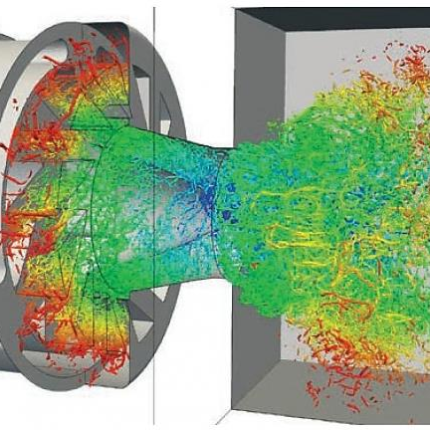
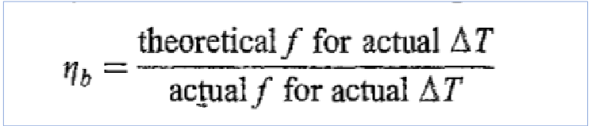
Efficacité de combustion
L’efficacité globale de combustion est définie comme :

Slide 24
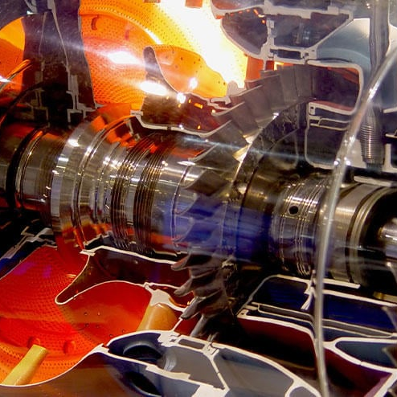
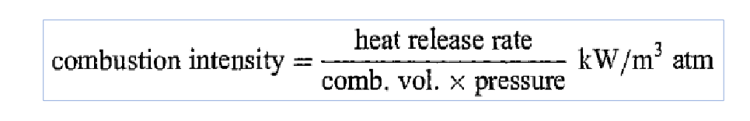
Intensité de combustion
En parlant d'intensité de combustion, nous abordons la vigueur avec laquelle la réaction se déroule. Une combustion vigoureuse est souvent synonyme d'une libération d'énergie rapide et efficace.

Slide 25
Topic One
Subtitle
Partie III : Simulation des performances sur ANSYS FLUENT

Slide 26

Permet d'étudier un système, de faire des expériences, sans avoir à assumer les coûts véritables de nos erreurs, de prédire le comportement d'un système

Slide 27
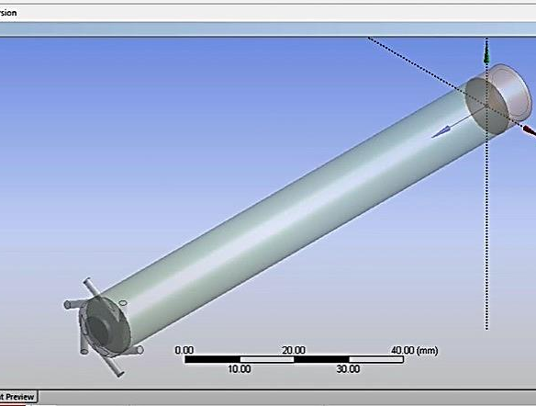

Géometrie

Slide 28
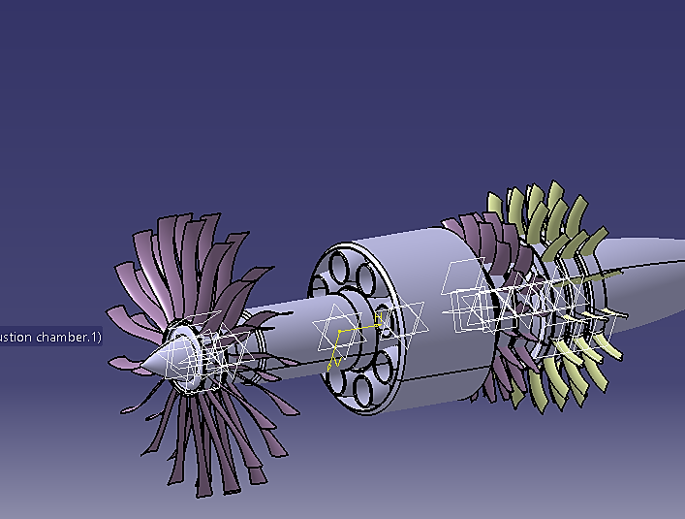

Géometrie

Slide 29
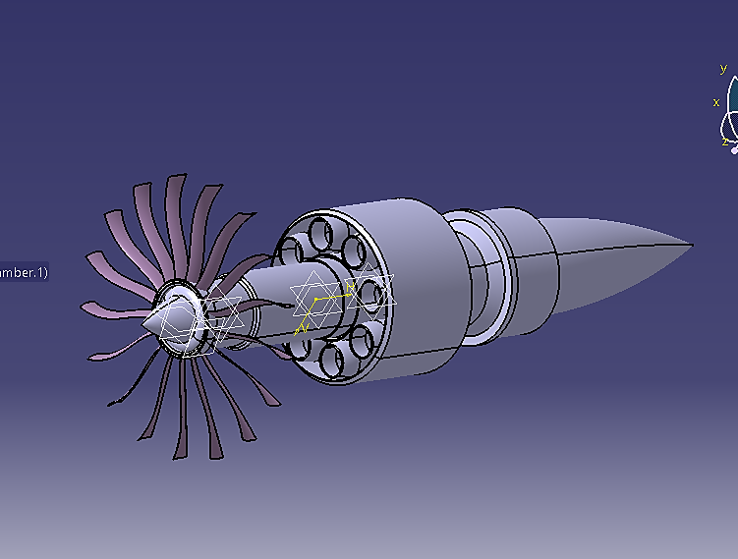
Géometrie

Slide 30
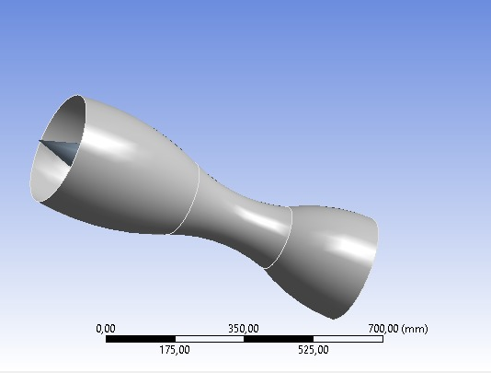
Géometrie

Slide 31
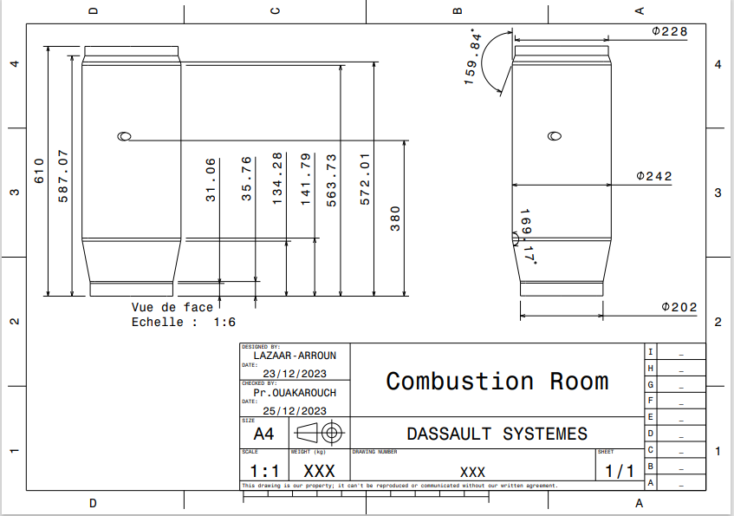
Géometrie

Slide 32
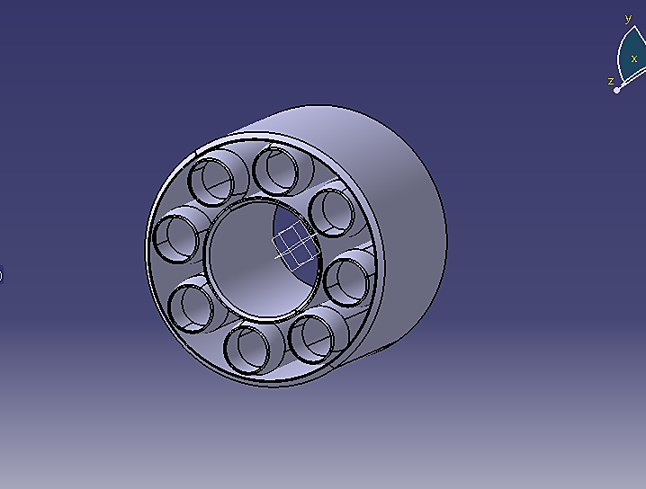
Géometrie

Slide 33
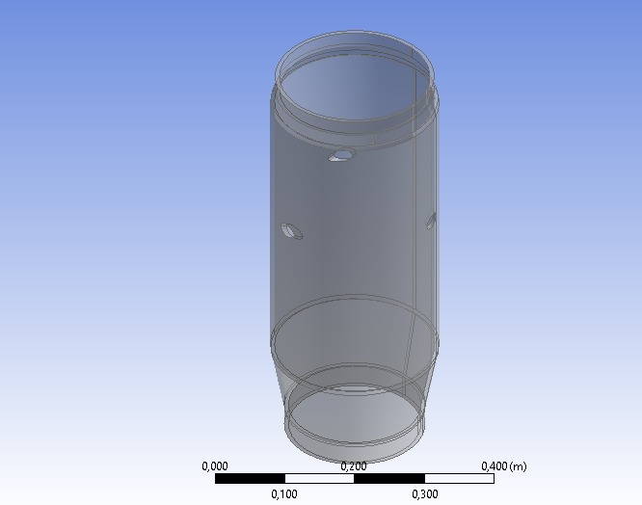
Géometrie

Slide 34
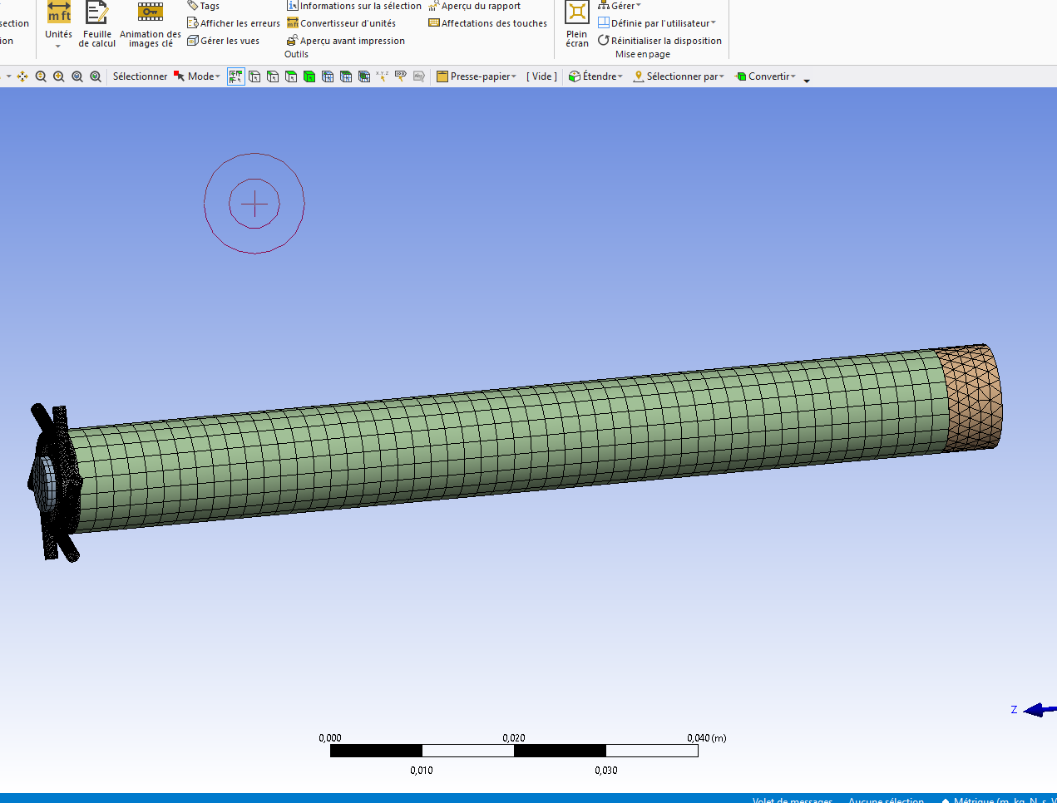
Maillage

Slide 35
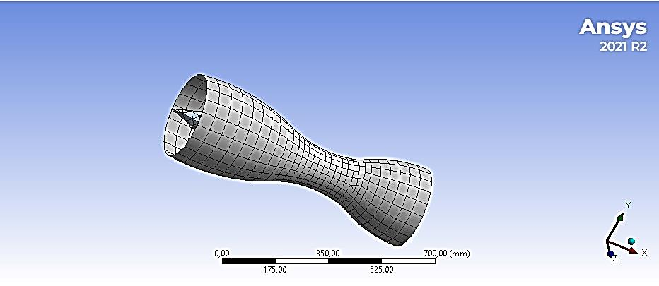
Maillage

Slide 36
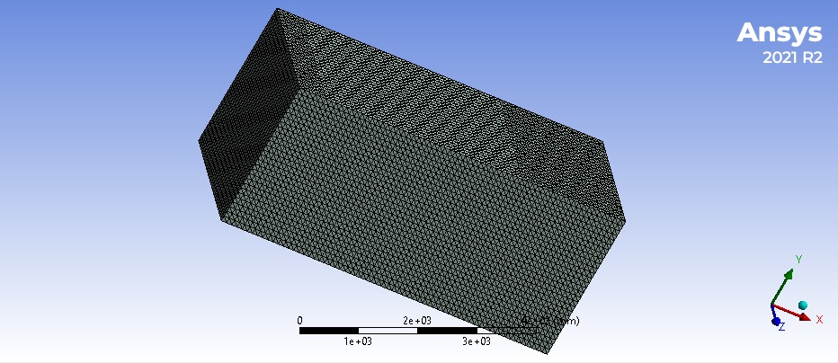
Maillage

Slide 37
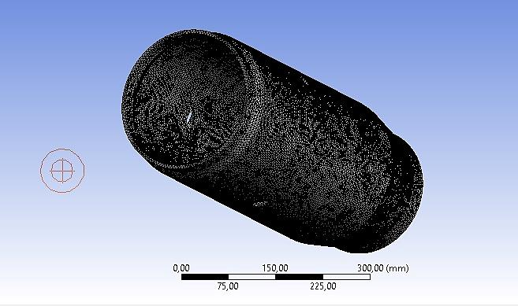
Maillage

Slide 38
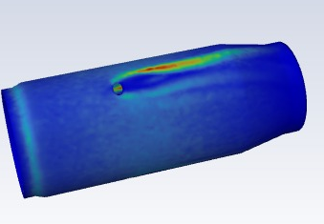
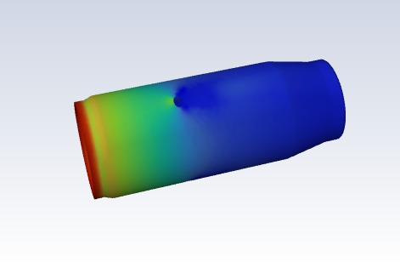
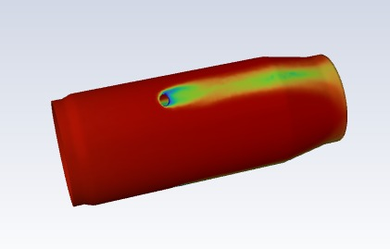
Configuration
Distribution de pression
Distribution de température
Distribution de turbulence

Slide 39
Topic One
Subtitle
Partie VI :Conclusion

Slide 40
conclusion
Le projet en cours offre une opportunité d'évaluer nos compétences dans l'utilisation du logiciel Ansys, reconnu pour sa puissance et sa capacité à générer des résultats précis. Cette présentation met en évidence l'influence des caractéristiques du mélange air-carburant sur les performances de la combustion. Il est démontré que la combustion est plus efficace lorsque le mélange est complet, rapide et turbulent, fournissant ainsi une chaleur excellente, comme le montre la simulation dans Ansys.

